Slide 1

Notes:
Slide 1. Baie welkom by Inwordig.

Slide 2
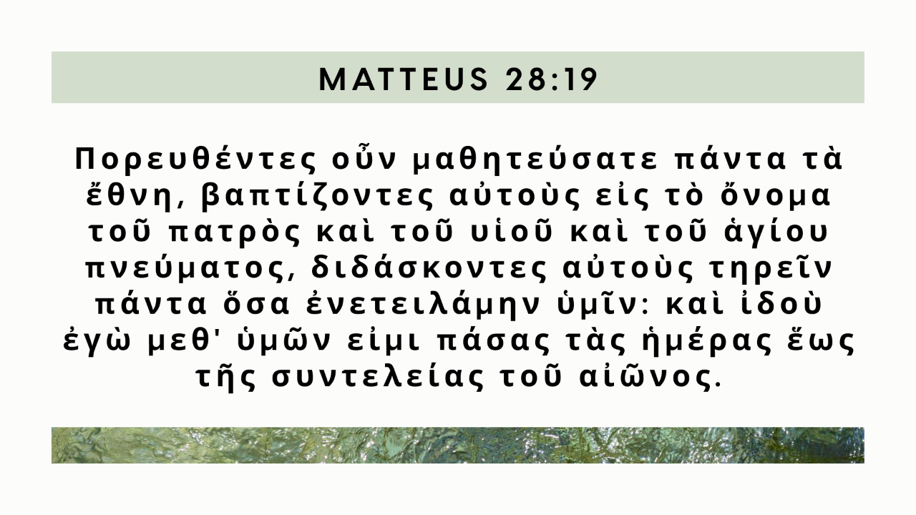
Notes:
Slide 2. Matteus 28:19 in die Grieks. Πορευθέντες οὖν μαθητεύσατε πάντα τὰ ἔθνη, βαπτίζοντες αὐτοὺς εἰς τὸ ὄνομα τοῦ πατρὸς καὶ τοῦ υἱοῦ καὶ τοῦ ἁγίου πνεύματος, διδάσκοντες αὐτοὺς τηρεῖν πάντα ὅσα ἐνετειλάμην ὑμῖν: καὶ ἰδοὺ ἐγὼ μεθ' ὑμῶν εἰμι πάσας τὰς ἡμέρας ἕως τῆς συντελείας τοῦ αἰῶνος."
Hierdie tema word bygestaan deur al die ander evangelies wat die oproep tot dissipelskap kom benadruk.

Slide 3
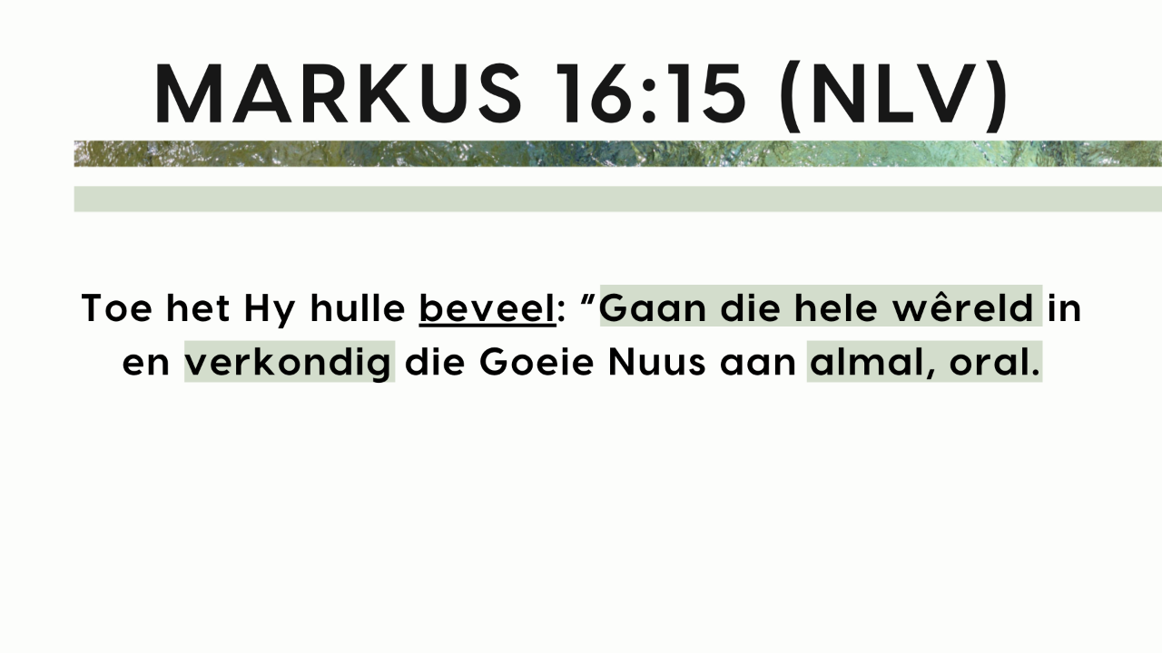
Notes:
Slide 3: Hierdie tema word bygestaan deur al die ander evangelies wat die oproep tot dissipelskap kom benadruk.
Markus 16:15 (Skryf uit in NLV)
Lukas 24:46-49 (Skryf uit in NLV)
Johannes 20: 20-23 (Skryf uit in NLV)
Handelinge 1:8: (Skryf uit in NLV)

Slide 4
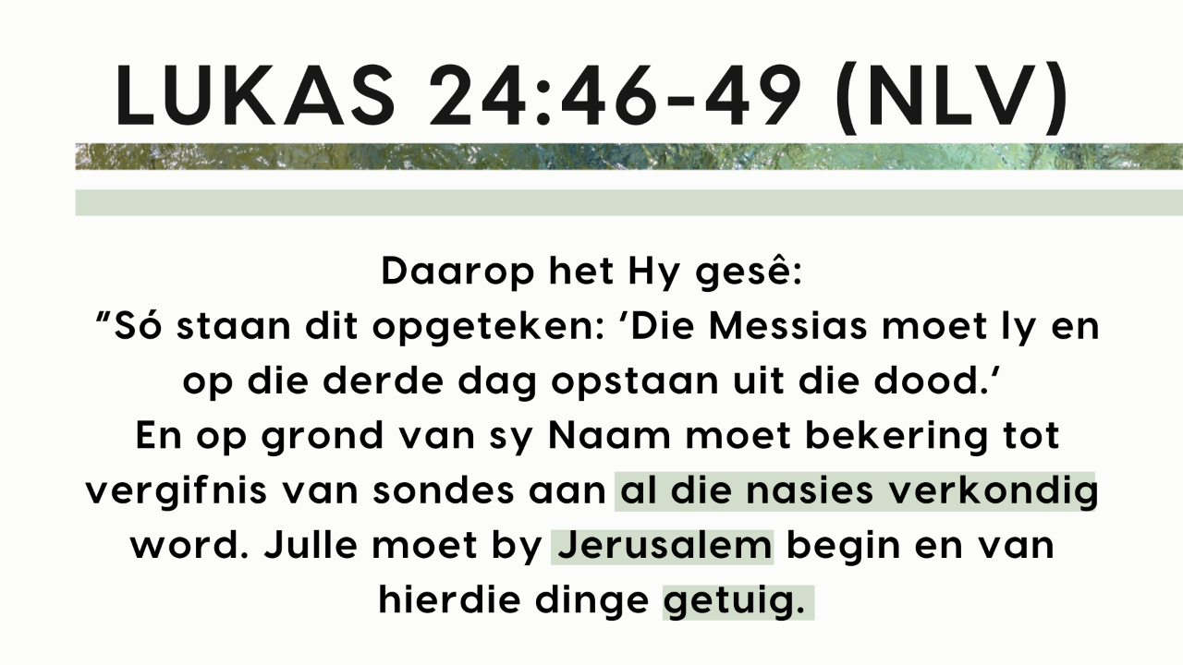
Notes:
Slide 3: Hierdie tema word bygestaan deur al die ander evangelies wat die oproep tot dissipelskap kom benadruk.
Markus 16:15 (Skryf uit in NLV)
Lukas 24:46-49 (Skryf uit in NLV)
Johannes 20: 20-23 (Skryf uit in NLV)
Handelinge 1:8: (Skryf uit in NLV)

Slide 5
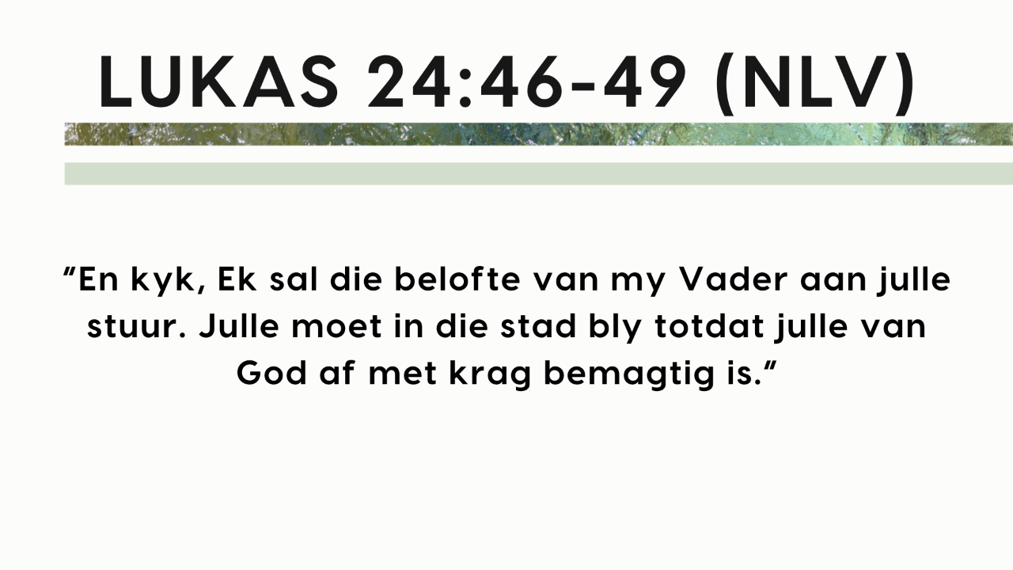
Notes:
Slide 3: Hierdie tema word bygestaan deur al die ander evangelies wat die oproep tot dissipelskap kom benadruk.
Markus 16:15 (Skryf uit in NLV)
Lukas 24:46-49 (Skryf uit in NLV)
Johannes 20: 20-23 (Skryf uit in NLV)
Handelinge 1:8: (Skryf uit in NLV)

Slide 6
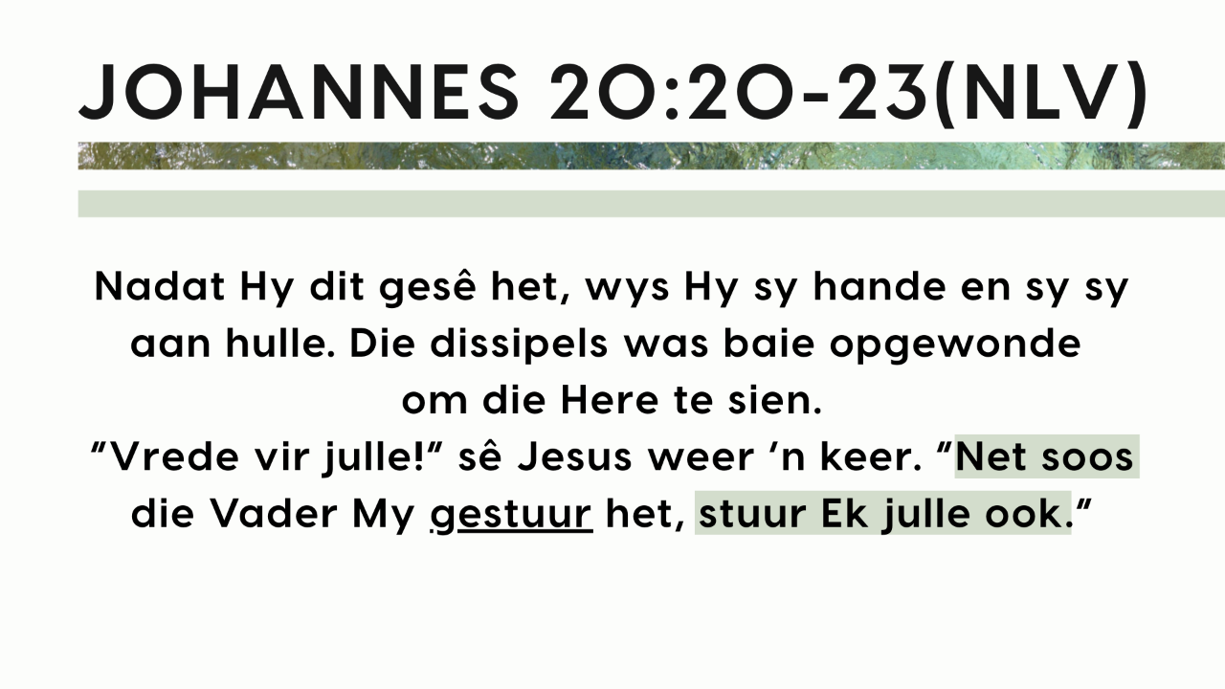
Notes:
Slide 3: Hierdie tema word bygestaan deur al die ander evangelies wat die oproep tot dissipelskap kom benadruk.
Markus 16:15 (Skryf uit in NLV)
Lukas 24:46-49 (Skryf uit in NLV)
Johannes 20: 20-23 (Skryf uit in NLV)
Handelinge 1:8: (Skryf uit in NLV)

Slide 7
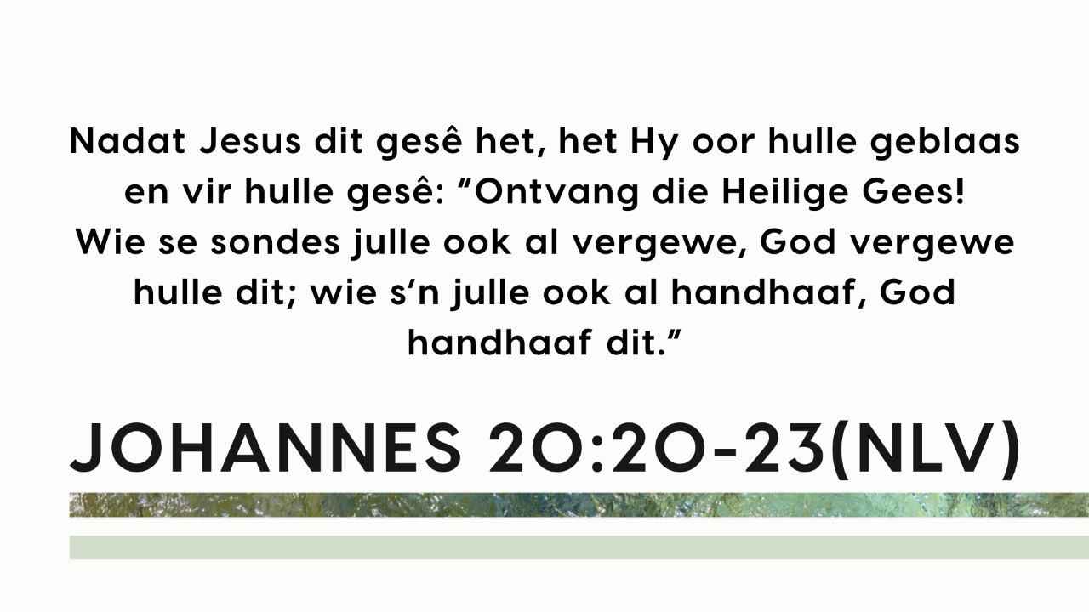
Notes:
Slide 3: Hierdie tema word bygestaan deur al die ander evangelies wat die oproep tot dissipelskap kom benadruk.
Markus 16:15 (Skryf uit in NLV)
Lukas 24:46-49 (Skryf uit in NLV)
Johannes 20: 20-23 (Skryf uit in NLV)
Handelinge 1:8: (Skryf uit in NLV)

Slide 8
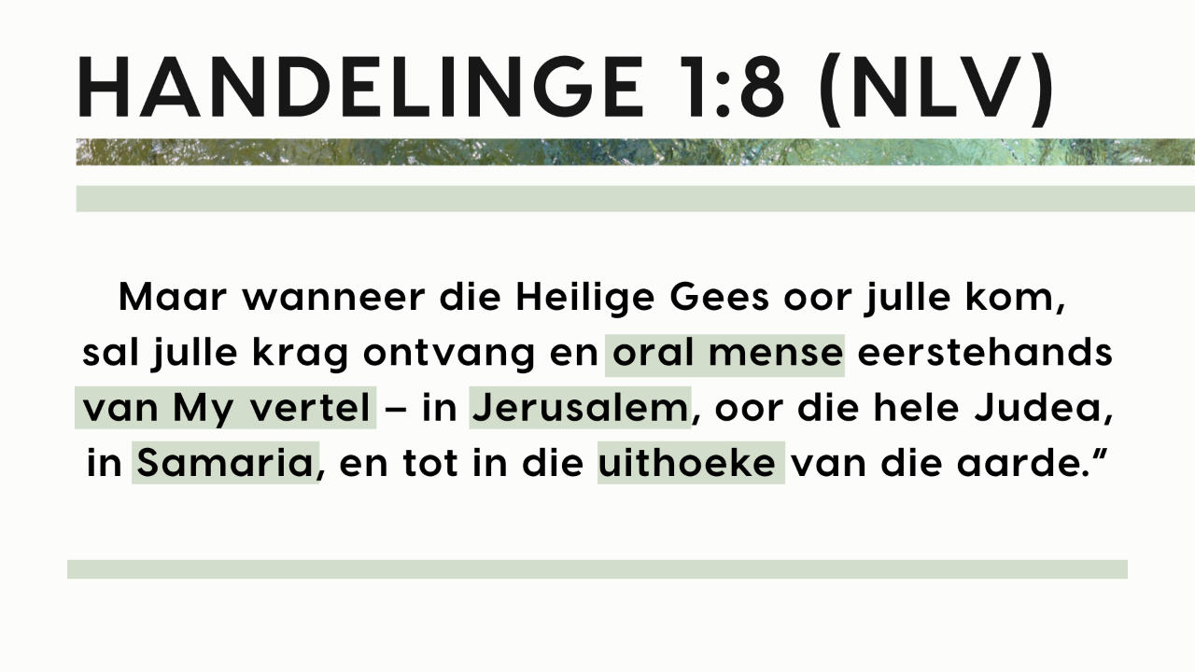
Notes:
Slide 3: Hierdie tema word bygestaan deur al die ander evangelies wat die oproep tot dissipelskap kom benadruk.
Markus 16:15 (Skryf uit in NLV)
Lukas 24:46-49 (Skryf uit in NLV)
Johannes 20: 20-23 (Skryf uit in NLV)
Handelinge 1:8: (Skryf uit in NLV)

Slide 9

Notes:
Slide 4: Mathetes. Om ‘n leerder te wees. Hierdie verbindtenis is nie gebind aan tyd nie.
Al die evangelies praat praat oor hierdie konsep.

Slide 10
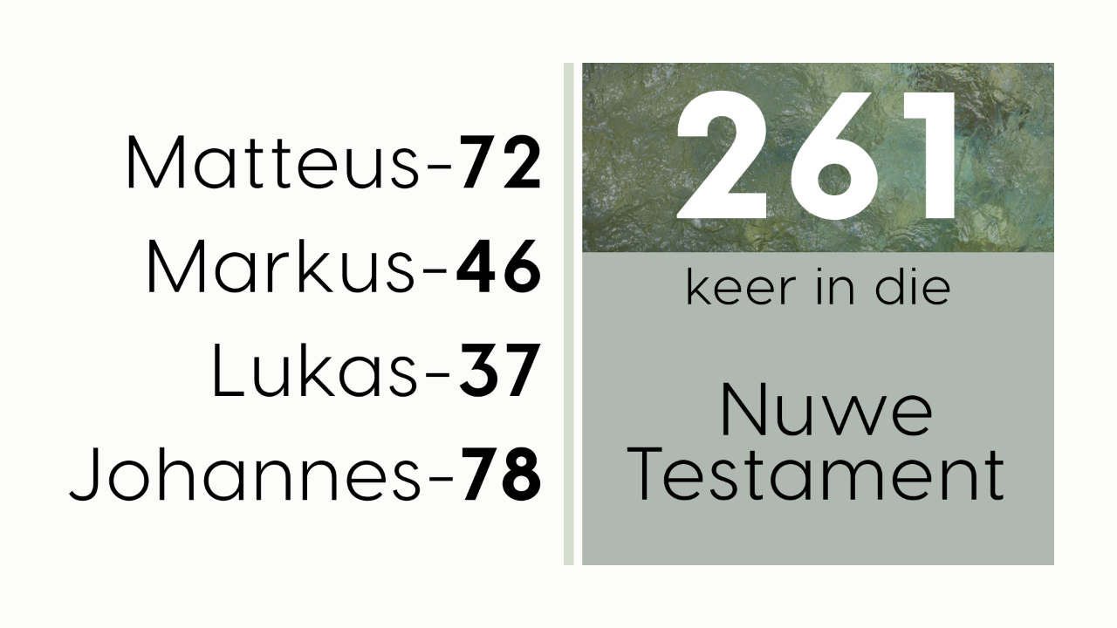
Notes:
261 keer in die Nuwe Testament
Matteus- 72
Markus -46
Lukas -37
Johannes- 78
In die Byblese konteks was ‘n leerder iemand wat ‘n spesifieke leermeester gevolg het en dan aangesluit het by die lewensfilosofie van hierdie leermeester. Jou verbindtenis tot hierdie leermeester was vir ‘n leeftyd.

Slide 11
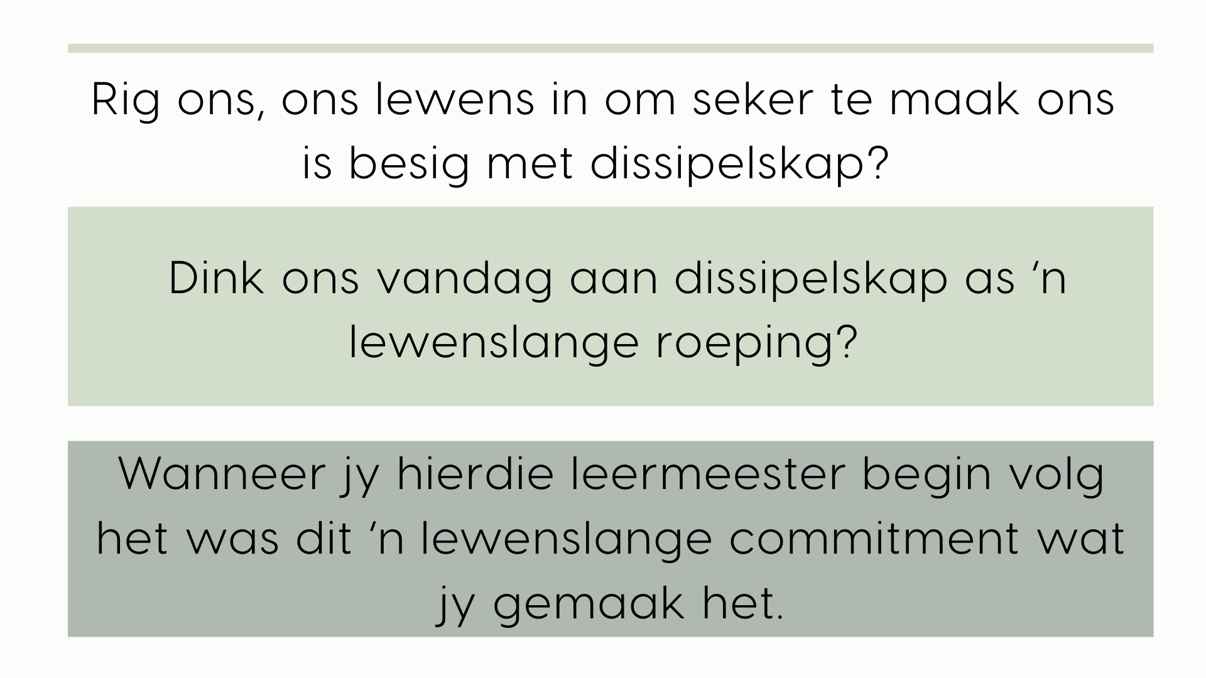
Notes:
Wanneer Jesus se dissipels dan hom oproep tot dissipelskap het hulle nie gewonder wat die woord beteken nie. In die tyd van die eerste dissipels van Jesus was klomp sulke skole:

Slide 12

Notes:
Die groot dissipelmakers in Jesus se tyd.
Hillel: Hy het ‘n Joodse skool gehad. Afkomsitg van Babilon. Hy het studeer in Palestina. Sy bekendste leerstelling was met betrekking tot die Gouer Reël. “Dit wat haatlik is teenoor jou. Moenie dit doen aan ander nie. Dit is die beste opsomming van die Torah.”

Slide 13

Notes:
Shamai: Hy het in dieselfde tyd as Hillel ‘n skool van dissipelskap gehad. Hy was meer konserwatief en streng in sy leeringe. Tussen Hillel en Shamai het hulle die grootste invloed op die Judaïsme gehad.

Slide 14

Notes:
Skool van Pythagoras: Hy het dissipels in Griekeland gemaak. Hy het deur nommers te gebruik mense probeer help om die groter heelal beter te verstaan.

Slide 15

Notes:
Epikurus: Hy het geskryf oor etiese filosofie. Het sy dissipels geleer wat eenvoudge plesiers is, hoe om in sinvolle vriendskappe te staan asook hoe jy moet dink oor aftrede.

Slide 16

Notes:
Johannes die doper het dissipels gehad. (Matteus 11: 2-6)
Die Fariseërs het skole gehad en dissipels gemaak. Matteus 22:16
Groepering Jode wat die woorde van Moses godsdienstig gevolg het. Johannes 9:27-29. Mense wat glo dat hulle dissipels van Moses is.
Dit is dus duidelik dat alles wat gebeur het in die tyd van Jesus op aarde was beïnvloed deur verskillende skole van dissipelskap. En dan word ons deur die evangelies bekend gestel aan ‘n nuwe bedeling van dissipelskap wat Jesus inlyf. In die middel van Shami en Hillel sê Jesus hy maak ook ‘n skool oop. Dissipels van Jesus.
Wanneer Jesus dan sy dissipels nooi om dissipels te maak het hulle dadelik geweet wat van hulle verwag word. Hulle was nie onkant betrap met iets nuuts nie. Hulle het dadelik ‘n verwysing gehad omdat hulle saam met Jesus geloop het.

Slide 17
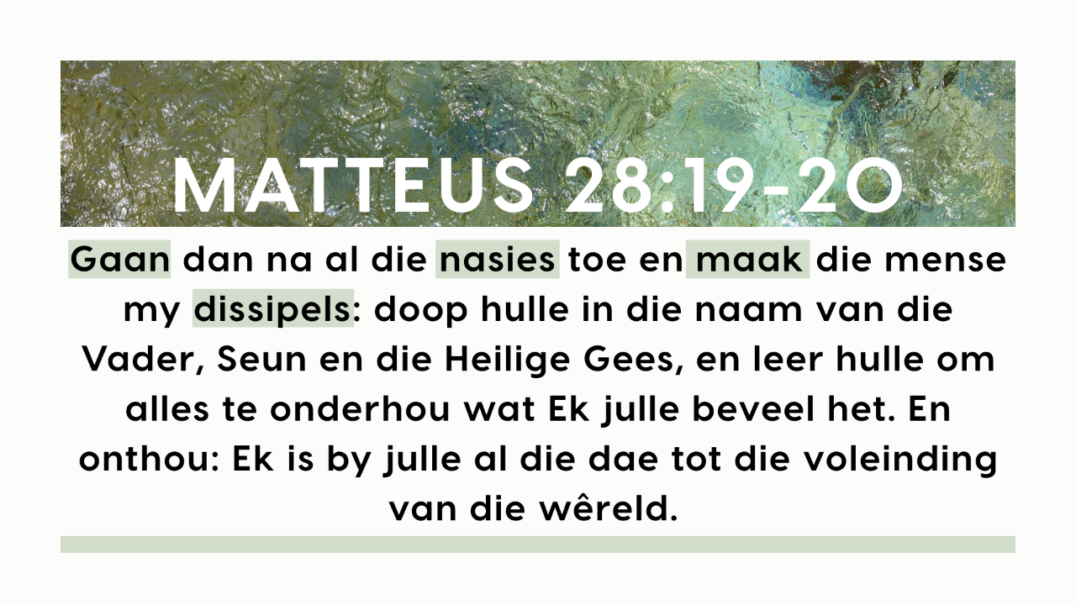
Notes:
Kom ons gaan terug na Matteus 28: 19-20

Slide 18
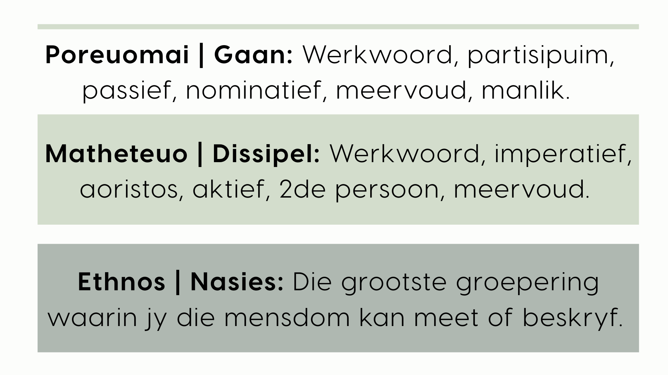
Notes:
Poreuomai: Werkwoord, partisipuim, passief, nominatief, meervoud, manlik.
Om te beweeg van een plek na ‘n ander plek met die moontlikheid van kontinuïteit.
Aanhoudend en intensioneel sonder dat daar ‘n einde aan die tyd is.
Matheteuo: Werkwoord, imperatief, aoristos, aktief, 2de persoon, meervoud.
Om iemand te maak ‘n dissipel word. Dringende en belangrike opdrag. (Uitroeptekenwoorde)
Ethnos: Die grootste groepering waarin jy die mensdom kan meet of beskryf. Dit is basies almal.

Slide 19

Notes:
(Slide 6) Heel beste grondteks definise. Soos wat jy gaan op ‘n daaglikse basis moet jy dissipels gaan maak van alle mense op aarde!
Hoe maak ons dissipels?
Lees saam met ons die volgende teksgedeeltes op jou bladsy.

Slide 20
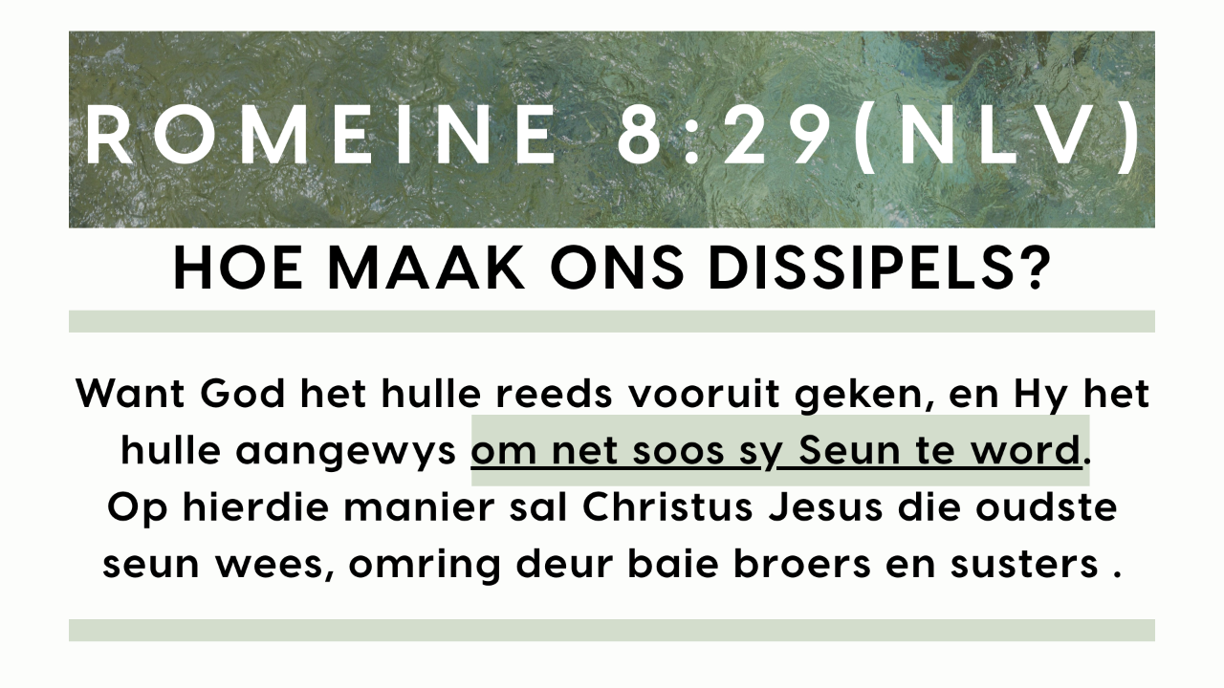
Notes:
Romeine 8:29: Conformed to the image of Christ.(Uitgetik in Afrikaans nlv)

Slide 21
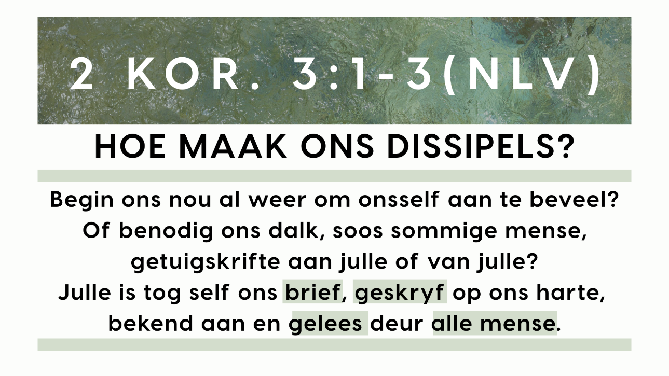

Slide 22
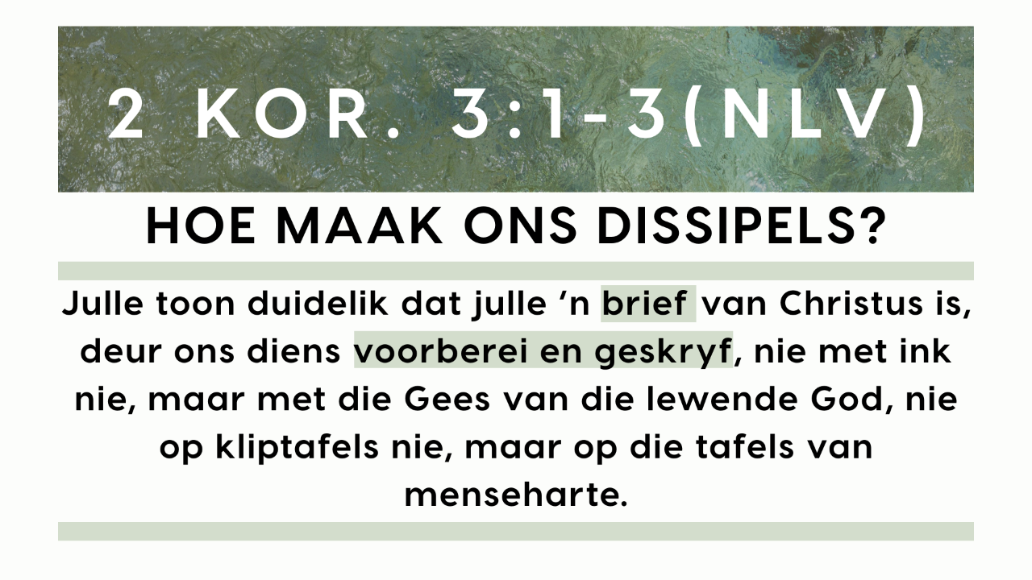

Slide 23
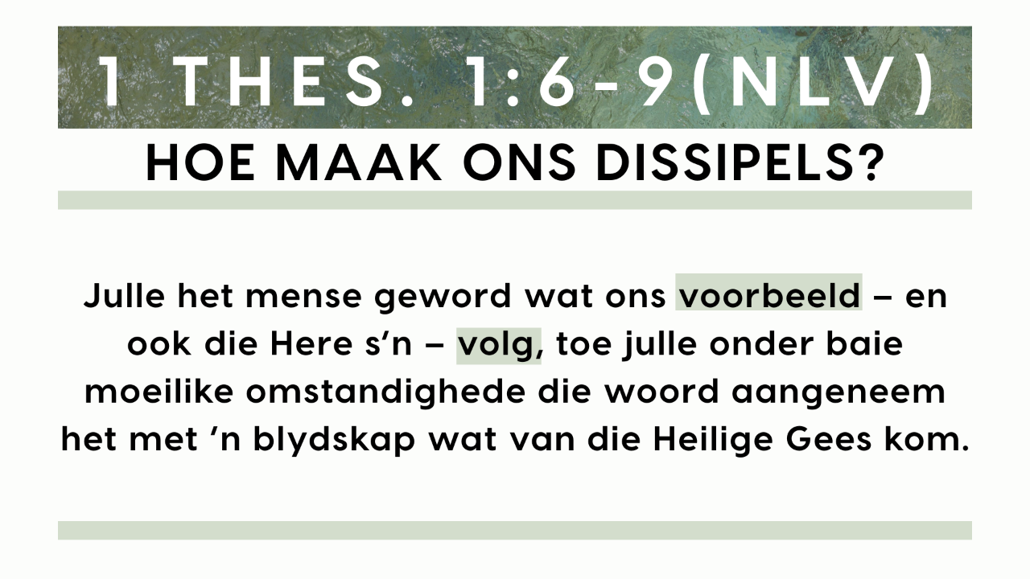

Slide 24
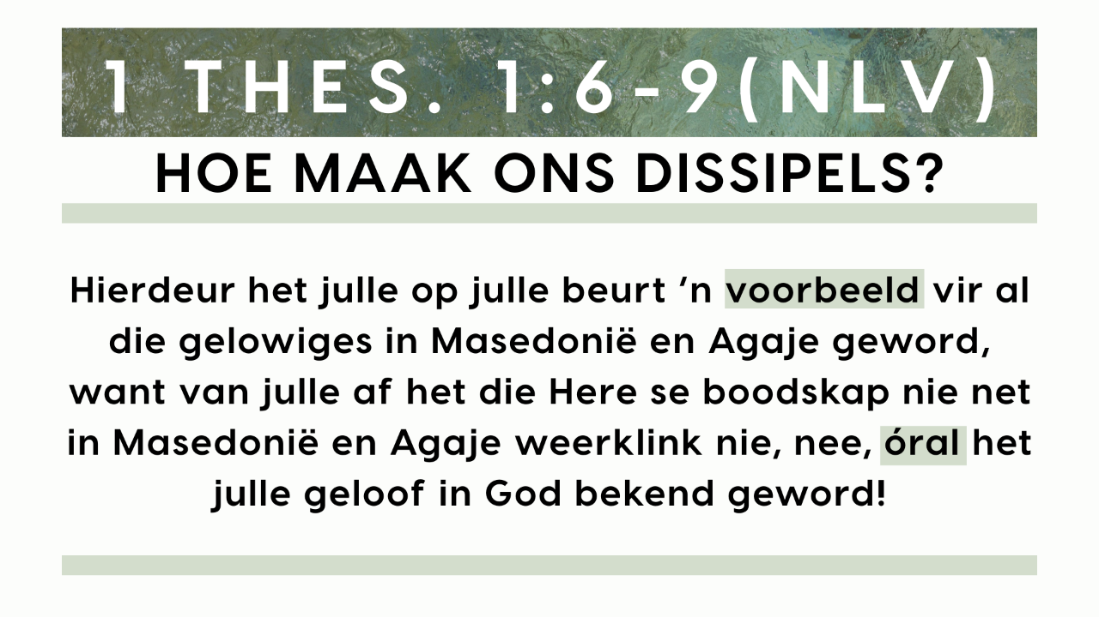

Slide 25
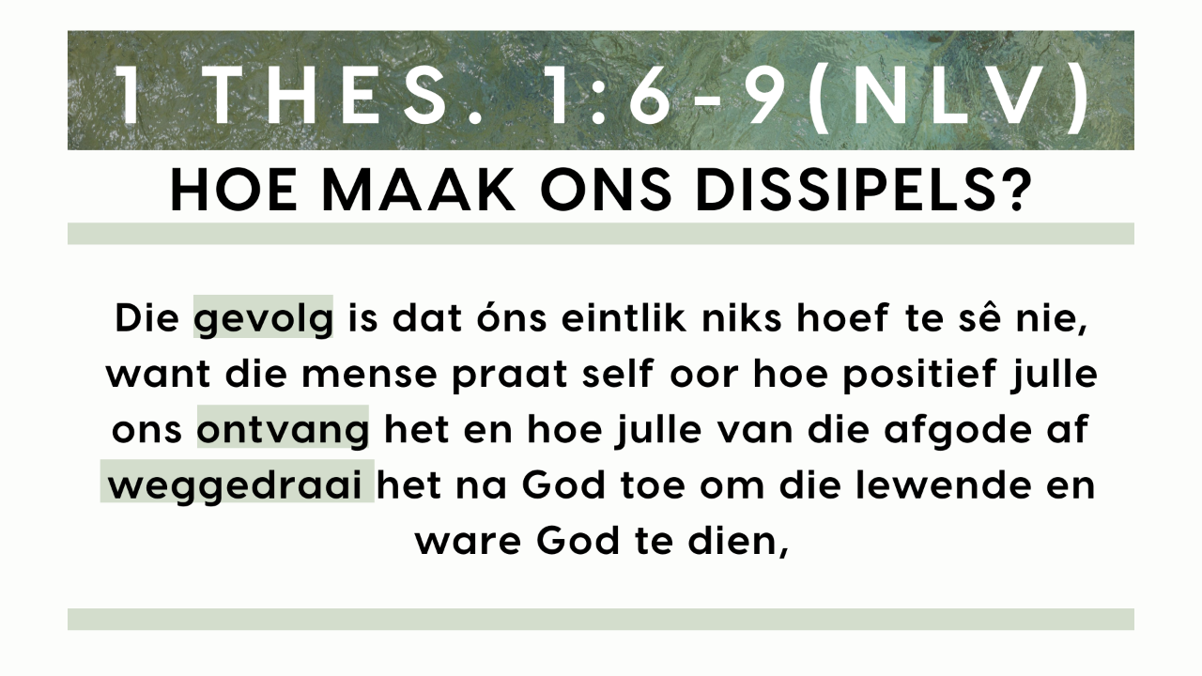

Slide 26
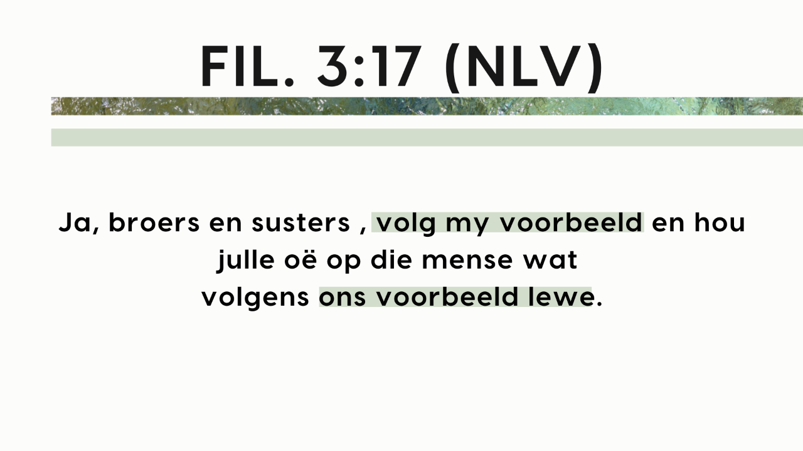

Slide 27
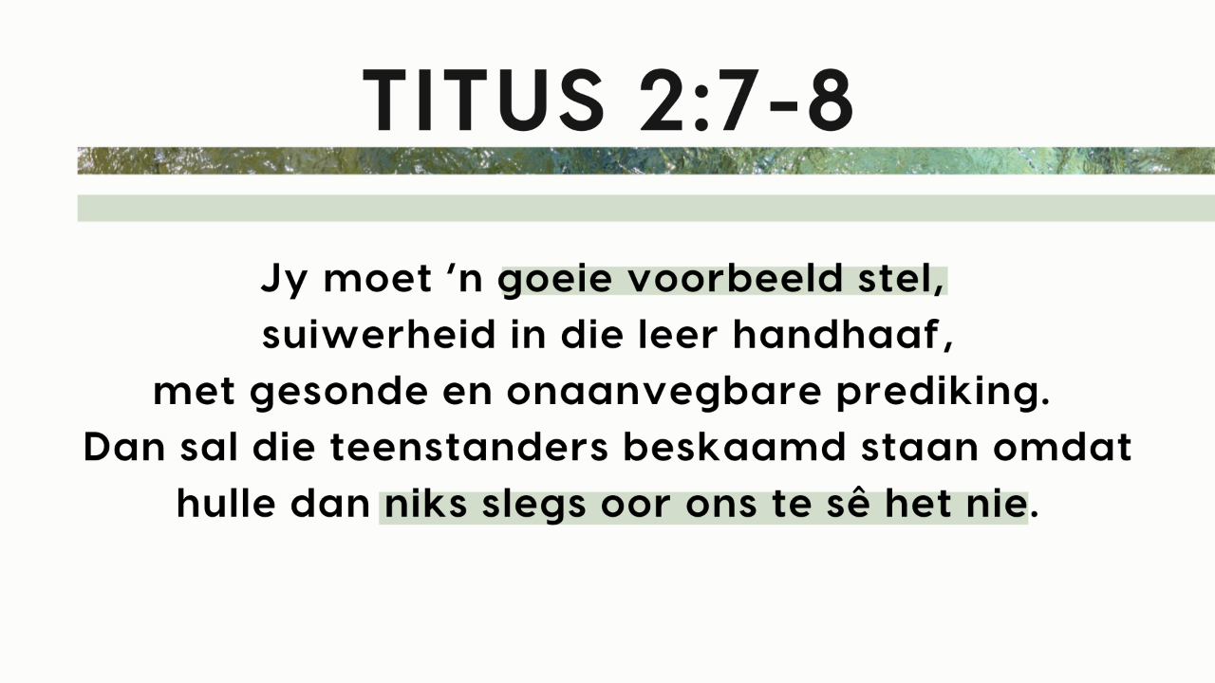

Slide 28
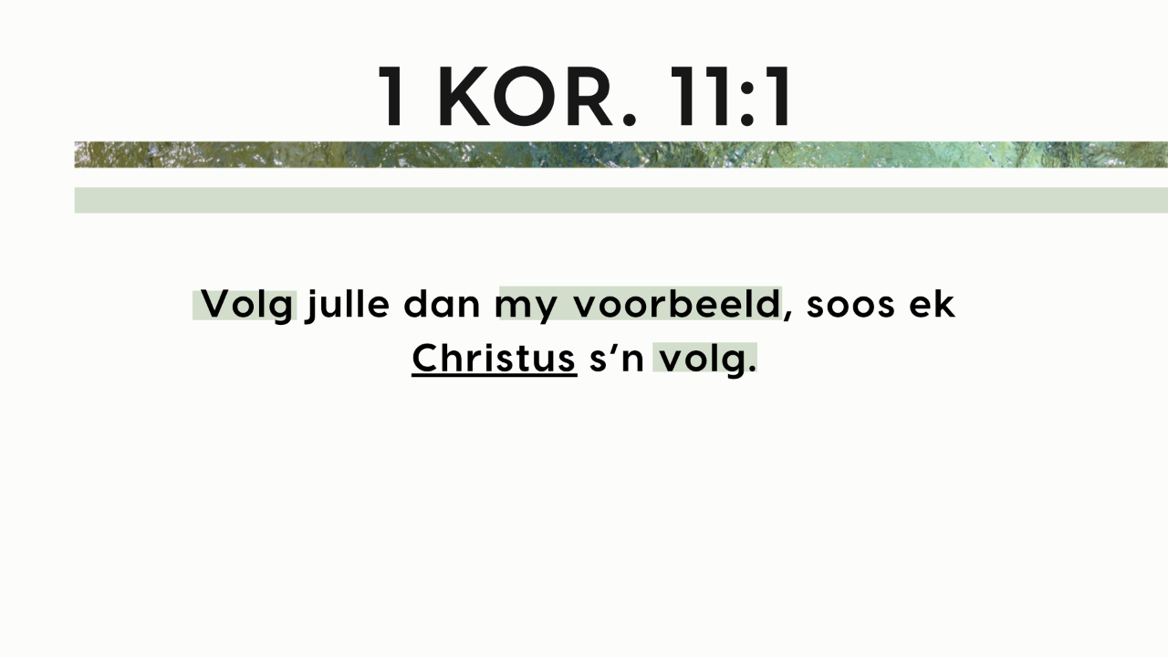

Slide 29
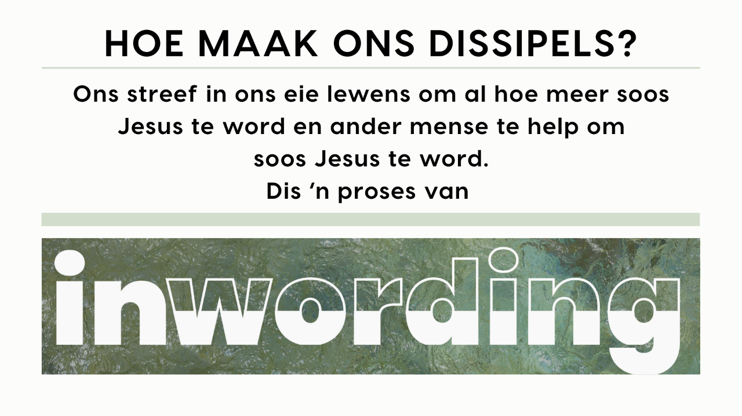
Notes:
Slide 7 (Hoe maak ons dissipels?)
Ons streef in ons eie lewens om al hoe meer soos Jesus te word en ander mense te help om soos Jesus te word. Dis ‘n proses van inwording.
Hoe het ons tot nou toe dissipels gemaak?

Slide 30
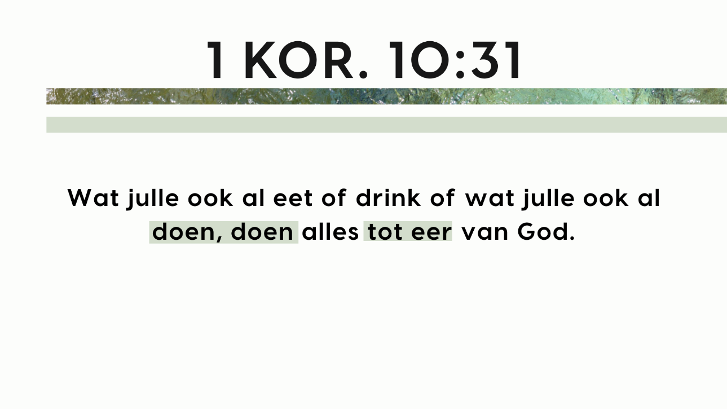
Notes:
Person of peace
Kor 10:31 Doen alles tot eer van die Here.
Ons kry dit ook nie reg nie.
Ons raak al hoe meer bewus oor hoe sleg ek is.

Slide 31

Notes:
Dissipelskap is om meer soos Jesus te word. Dit gaan onsself doen en ander nooi om ook soos Jesus te word.
Wie is ons vyand. Enige goeie storie het ‘n vyand. Die Here kom sê: Julle sukkel want julle het nie ‘n vyand nie.
Wie sou die vyand wees. Moslems, Jode, satanisme? Hoekom is ons so flou. Hoekom gee minder as 1,7%. Hoekom sukkel jy om op ‘n Vrydagaand by Loftus uit te figure wie Christene is. Hoekom lyk ons nie soos Jesus nie?

Slide 32

Notes:
Verbruikerskultuur:
Godsdienstige verbruikerkultuur

Slide 33

Notes:
Het ons dan tot nou nie dissipels gemaak nie?
Ons het. Dit is hoe die kerk staande bly. Hoe goed ons dit gedoen het, het ons by hierdie plek gebring waar ons aanmeld om beter te doen.
Accidental discipleship: Ons doen dit die hele dag. Elke keer as ons bymekaar kom, sosiaal of geestelik dan is ons besig om dissipels te maak.
Intensionele dissipleskap:

Slide 34


